Slide 1
64-bit ARMv8상에서의 KpqC 후보 알고리즘 GCKSign 고속 구현
한성대학교
심민주, 엄시우, 권혁동, 송경주, 이민우, 서화정

Slide 2
관련연구
제안 기법
성능 평가
결론

Slide 3

KpqC 공모전
2021년 말부터 국내 양자내성암호 표준 선정을 위한
KpqC 공모전이 진행 중
2022년 12월 1라운드 후보 알고리즘 선정
7개의 공개키와 9개의 전자서명
KpqC 일정
2021.11.25 | 공모전 공지
2022.02.18 | 공모전 제출 마감
2022.03.15 | 1차 평가
2023.12 | 1 라운드 결과 발표 2 라운드 후보 목록 공개
2024.03 | 2라운드 결과 발표
2024.09 | KpqC 표준 알고리즘 발표
Type | Code- based | Lattice- based | Multivariate Quadratic-based | Hash-based | Zero-knowledge
PKE-KEM | IPCC | NTRU+ | - | - | -
 | Layered ROLLO | SMAUG
 | PALOMA | TiGER
 | REDOG
Digital Signature | Enhanced pqsigRM | GCKSign | - | FIBS | AIMer
Digital Signature | Enhanced pqsigRM | HAETAE | - | FIBS | AIMer
 |  | NCC-Sign
 |  | MQ-Sign
 |  | Peregrine
 |  | SOLMAE

Slide 4
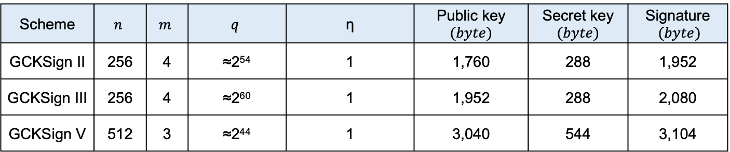
GCKSign
격자 기반 전자 서명 알고리즘
Discrete Gaussian distribution에 대한 샘플링 불필요
NIST PQC 표준으로 선정된 Falcon과 CRYSTALS-Dilithium 보다 간단하고 효율적
Target-Modified One-wayness(TMO) 문제를 개량하여 사용
서명과 키 크기를 줄이기 위해 오류 함수 분석과 Central Limit Theorem(CLT) 사용
서명 체계의 단순성으로 인해 빠르고 효율적인 구현 가능
Scheme | $$n$$ | $$m$$ | $$q$$ | η | Public key $(byte)$ | Secret key $(byte)$ | Signature$(byte)$
GCKSign II | 256 | 4 | ≈2⁵⁴ | 1 | 1,760 | 288 | 1,952
GCKSign III | 256 | 4 | ≈2⁶⁰ | 1 | 1,952 | 288 | 2,080
GCKSign V | 512 | 3 | ≈2⁴⁴ | 1 | 3,040 | 544 | 3,104
(m : dimension of pk, q : modulus, η : secret polynomial range)

Slide 5
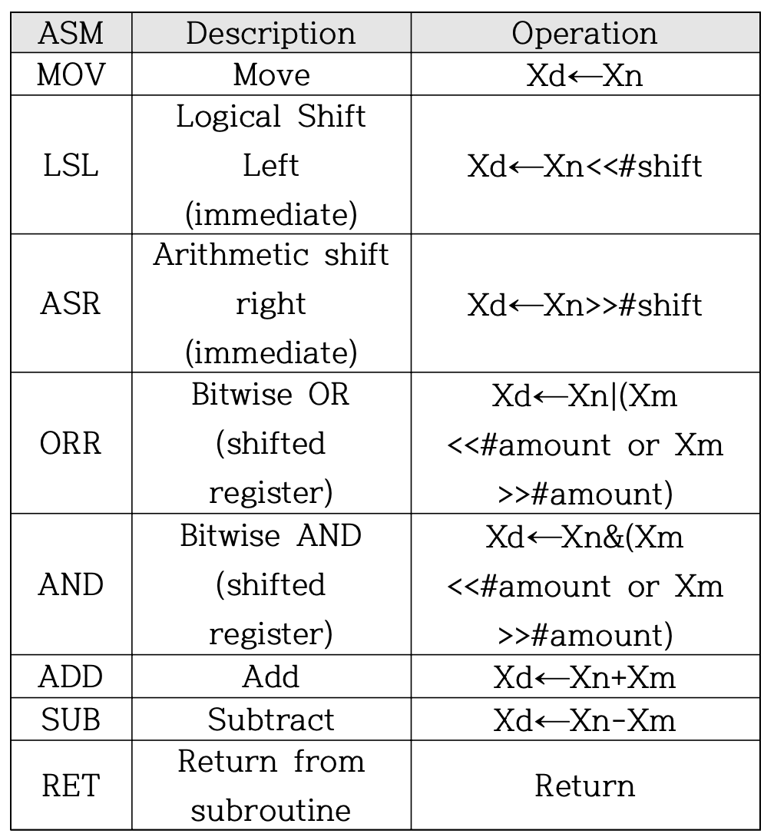
ARMv8프로세서
ARM(Advanced RISC Machine)은 ISA(Instruction Set Architecture) 고성능 임베디드 프로세서
31개의 64비트 general 레지스터(x0~x30)와 128-bit 32개 벡터 레지스터(v0~v31) 지원

Slide 6
제안 기법
ARMv8 상에서 GCKSign를 구현하기 위해 레퍼런스의 OpenSSL 의존성 제거
PQClean에서 제공하는 AES와 SHA2로 교체
몽고메리 연산과 NTT 곱셈 연산의 하위 모듈 고속 구현
General 레지스터를 사용하여 곱셈 연산을 ARM 명령어로 효율적으로 구현
ARM에서 제공하는 AES 암호화 가속 명령어를 사용한 AES 고속화

Slide 7
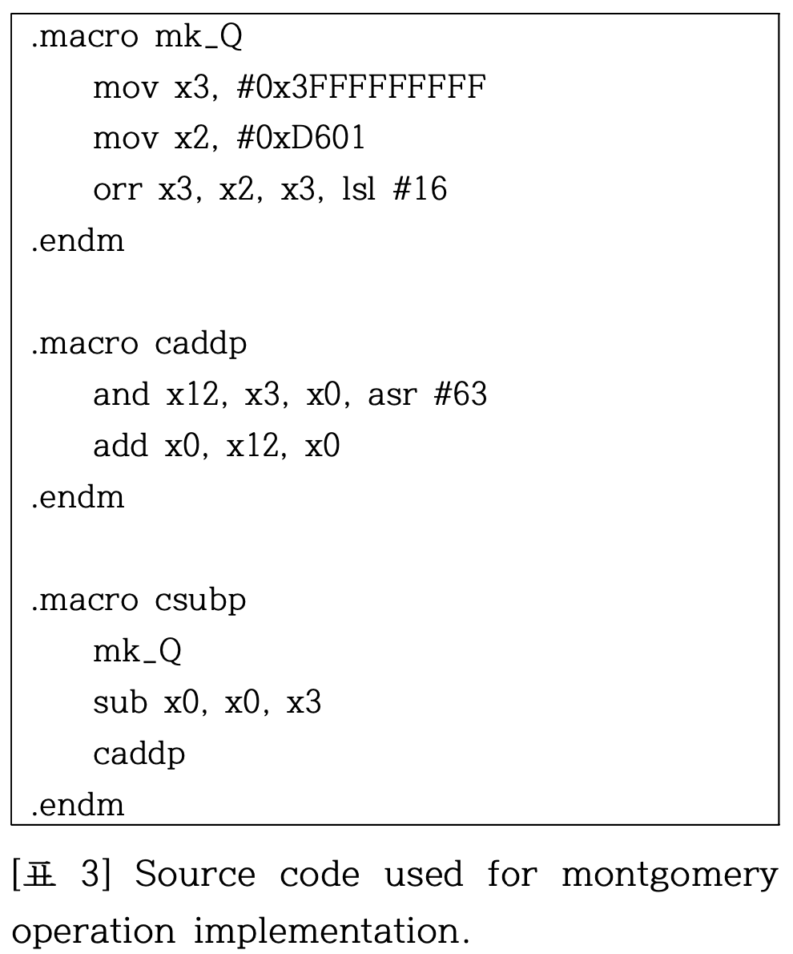
제안 기법
몽고메리 연산
모듈러 Q값을 하나에 위치하는 연산 수행
하나의 레지스터에 MOV 명령어를 사용하여
레지스터에 값을 지정할 수 있는 범위는 고정적
몽고메리 연산을 위한 모듈들을 ADD, SUB 명령어를
사용하여 효율적으로 구현
MOV
3F
FF
FF
FF
FF
FF
MOV
D6
01
ORR
3F
FF
FF
FF
FF
FF
D6
01

Slide 8
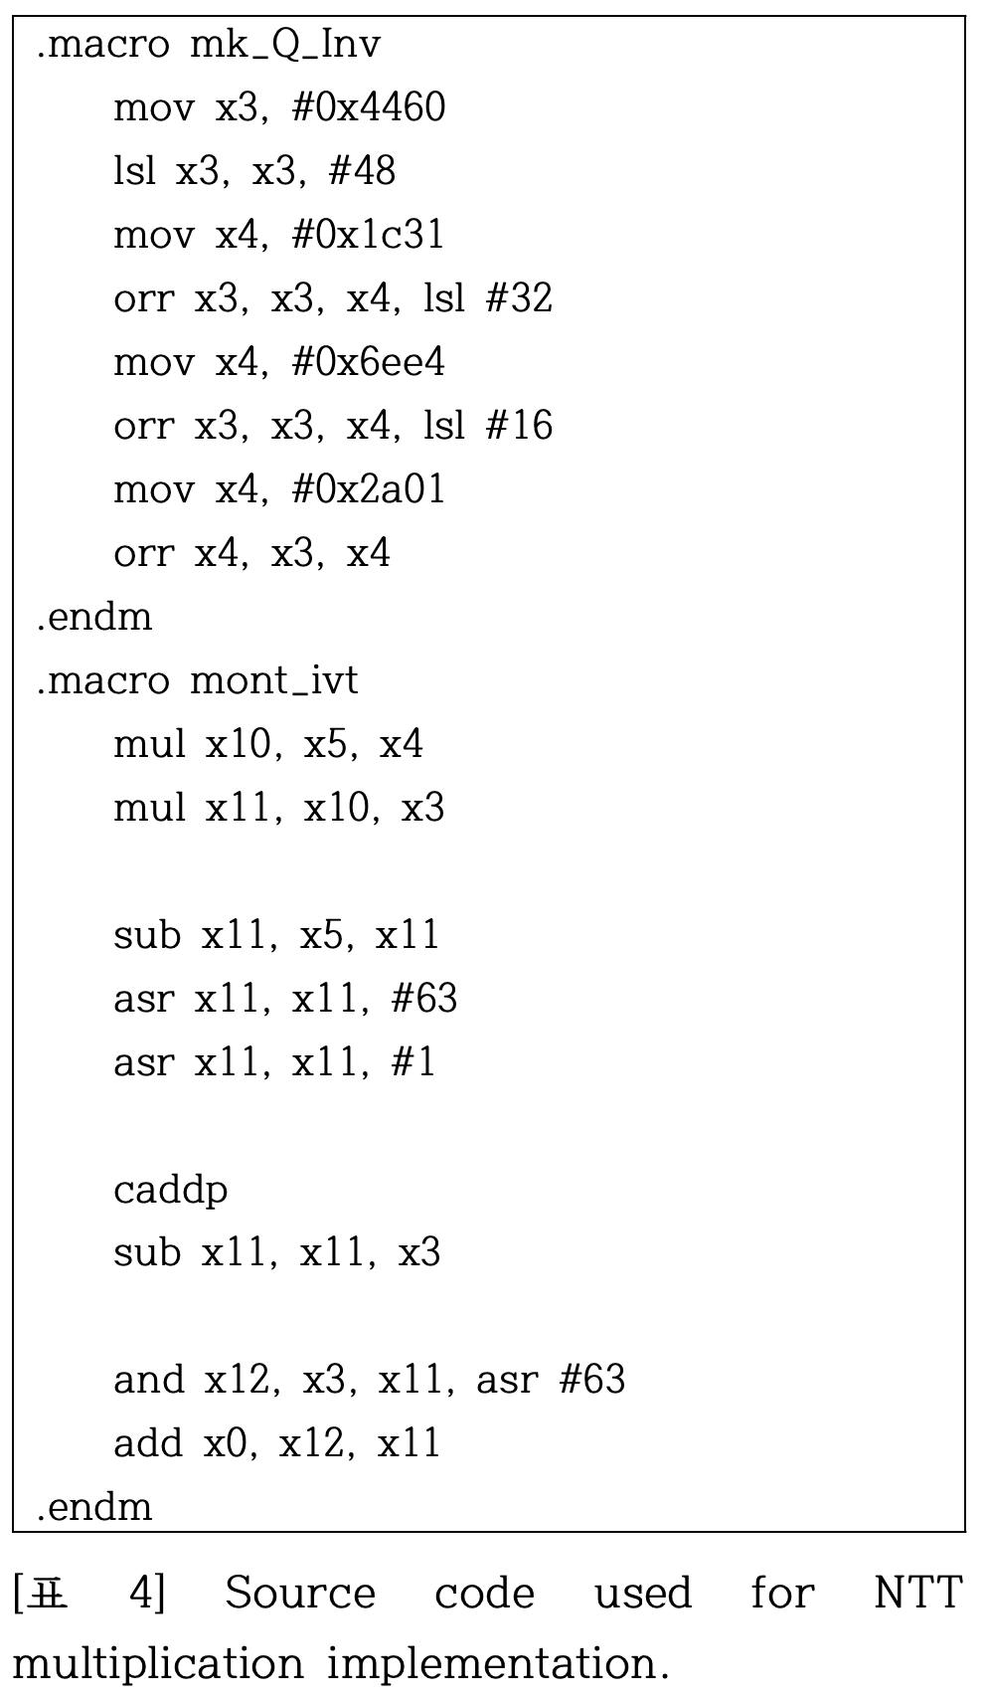
제안 기법
NTT 곱셈의 하위 모듈
NTT 하위 모듈에는 몽고메리 곱셈 연산 포함
mk_Q_Inv도 MOV, LSL, ORR 명령어를 사용하여 구현
128비트 몽고메리 곱셈 연산
MUL, SUB, ASR, AND, ADD 명령어를 사용하여 수행

Slide 9
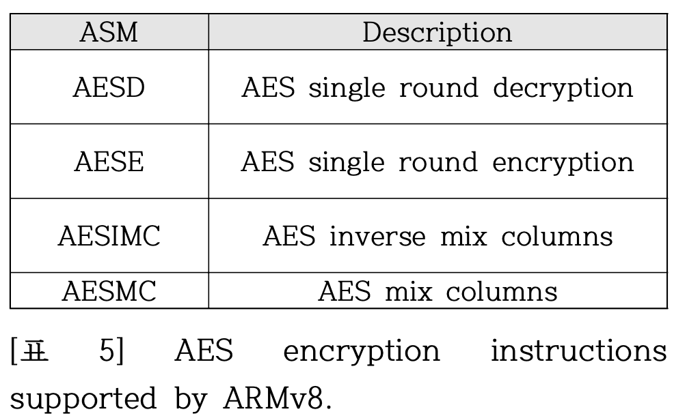
제안 기법
AES 암호화
AES-NI는 Intel에서 제안한 x86 명령어 집합의 확장
AES의 암호화와 복호화의 성능을 향상시키기 위해 제공
GCKSign의 키 생성, 서명 생성, 서명 검증 알고리즘에서 AES 암호화 사용
→ ARMv8에서 지원하는 AES 암호화 명령어를 활용하여 AES 암호화 고속화

Slide 10
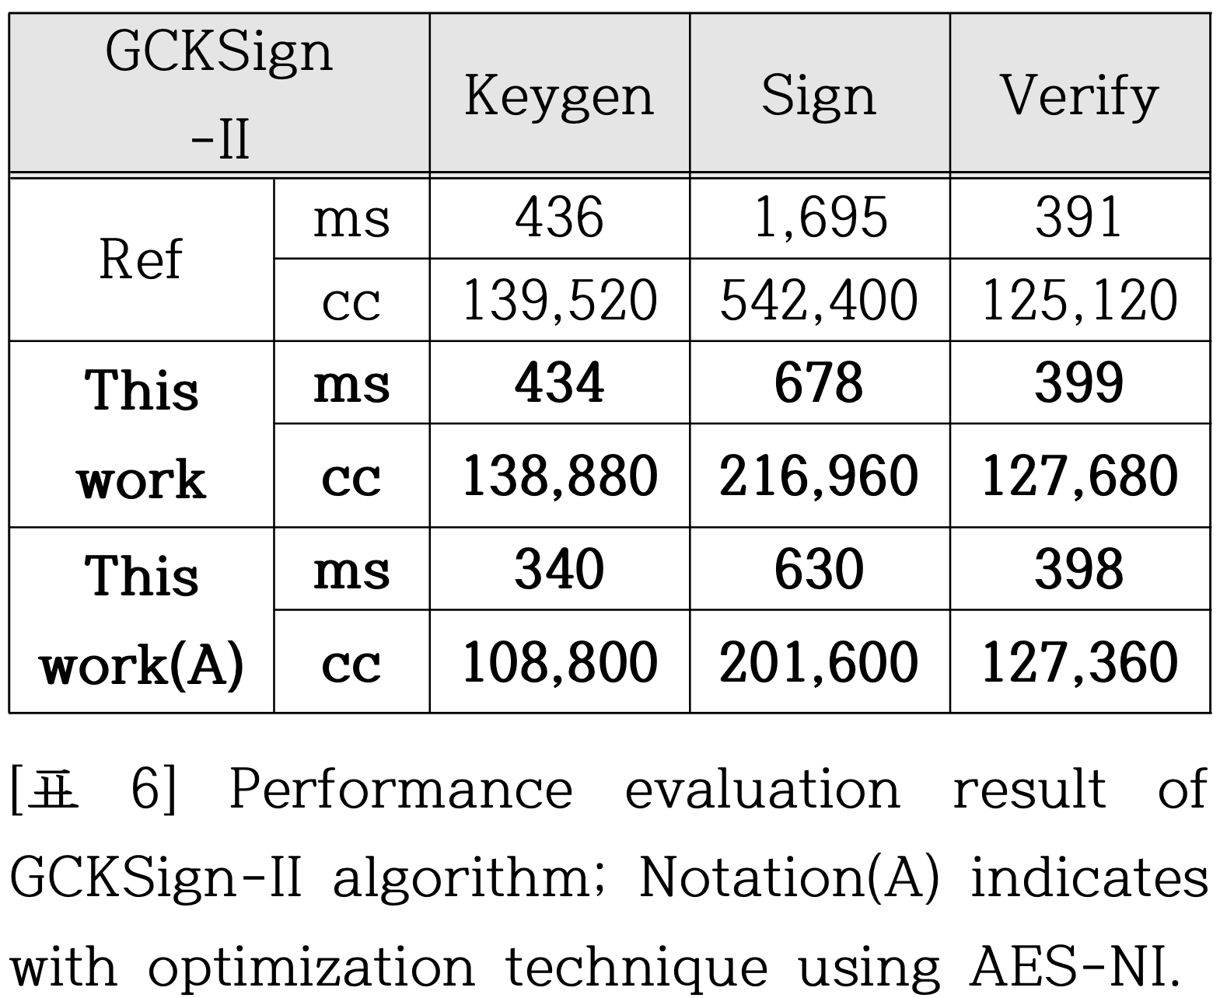
성능평가
성능 측정 환경
ARMv8 아키텍처를 사용하는 Apple M1chip이 탑재된 MacBook Pro 13(2020)에서 성능 측정
최적화 옵션 : -O2 Level
알고리즘 성능 비교
키 생성, 서명 생성, 검증 알고리즘에 적용한 결과
곱셈 연산(몽고메리 + NTT 곱셈의 일부 모듈) 고속 구현
서명 생성 알고리즘의 경우, 2.54배 성능 향상
곱셈 연산 + AES 가속기 고속 구현
키 생성 알고리즘의 경우, 1.28배 성능 향상
서명 생성 알고리즘의 경우, 2.70배 성능 향상

Slide 11
결론
본 논문에서는 KpqC Round 1 후보 알고리즘인 GCKSign 고속 구현
ARMv8 프로세서의 general register를 활용
GCKSign의 몽고메리 연산과 NTT 곱셈의 하위 모듈에 대한 최적 구현
AES-NI를 활용하여 AES 암호화 고속화
곱셈 연산 + AES 암호화 고속 구현을 알고리즘에 적용하였을 때 성능 결과
키 생성 알고리즘의 성능 개선 1.28배
서명 생성 알고리즘의 성능 개선 2.70배
향후 연구로, ARMv8 상에서의 GCKSign의 모든 파라미터에 대한 NTT 곱셈 최적 구현 연구 제안

